Slide 1






Programação Orientada a Objetos em Java
PROJETO PELUDINHOS UFPA
Alunos: Jonas Beckman
Felipe Callejon
Flávia Ferreira
Caio Pantoja
Professor: Rosevaldo Dias
Curso: Ciências da computação

Slide 2


Contextualização
Cliente
Atividades realizadas pela organização
Problemática
Impactos da ausência de um sistema
1

Slide 3






Solução
Solução proposta
Impactos na organização:
Melhoras na qualidade de serviço
Eficiência no arquivamento e busca de documentos
Controle de gastos
Maior controle de chegada de animais e/ou alimentos
Recursos utilizados:
JavaScript
HTML5 / CSS
Spring Boot
Java
MySQL
3

Slide 4
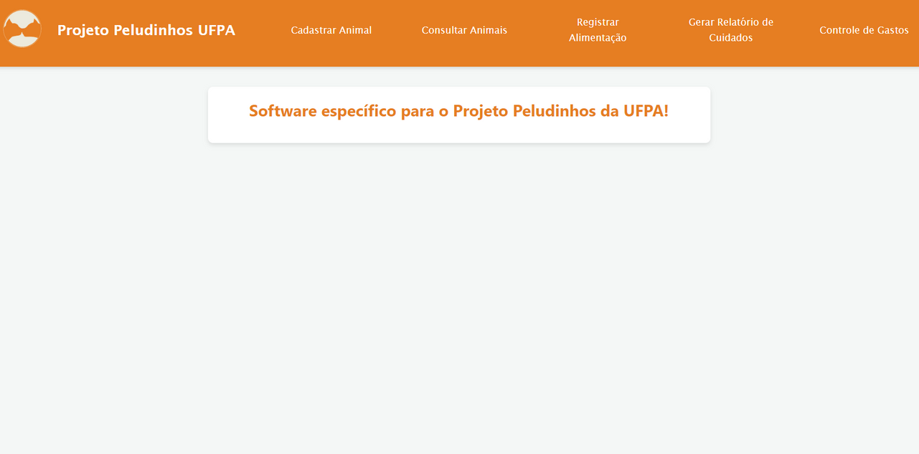
Funcionamento do Site
Front-End
Gerenciamento de animais
Consulta de animais
Gerenciamento de alimentos
Controle de gastos
Relatório mensal
Imagem 1: “Tela Principal”
4

Slide 5
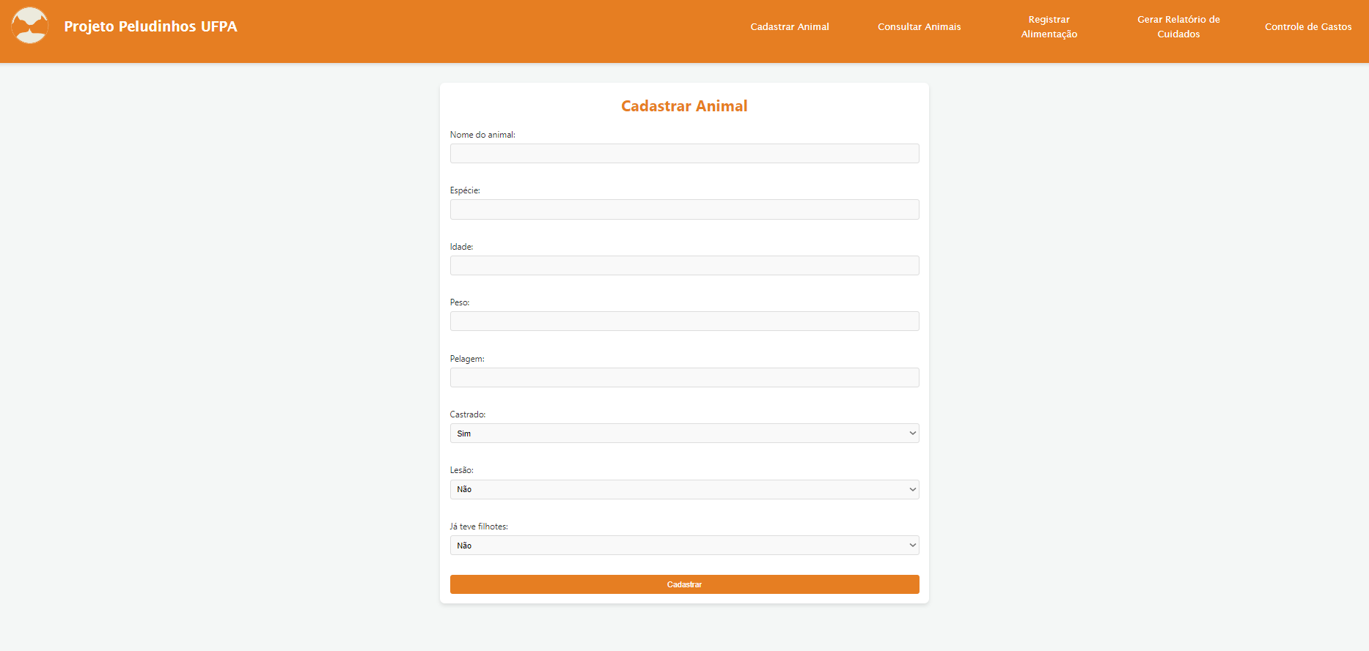
Funcionamento do Site
Imagem 2: ”Janela de cadastro”
5

Slide 6
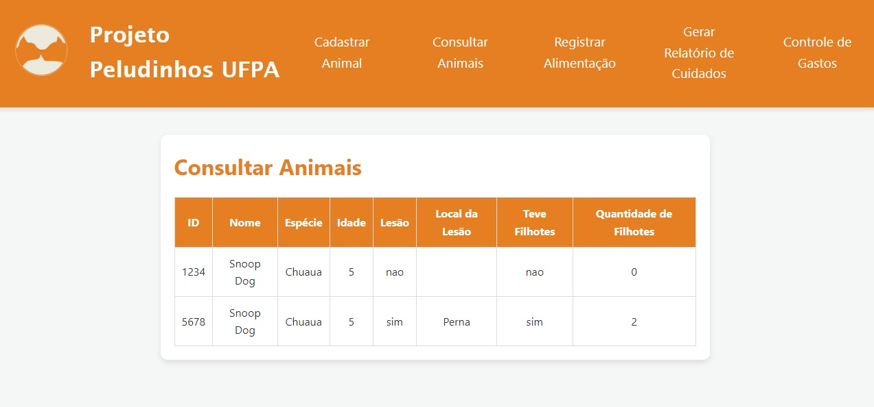
Funcionamento do Site
Imagem 3: ”Janela de consulta”
6

Slide 7
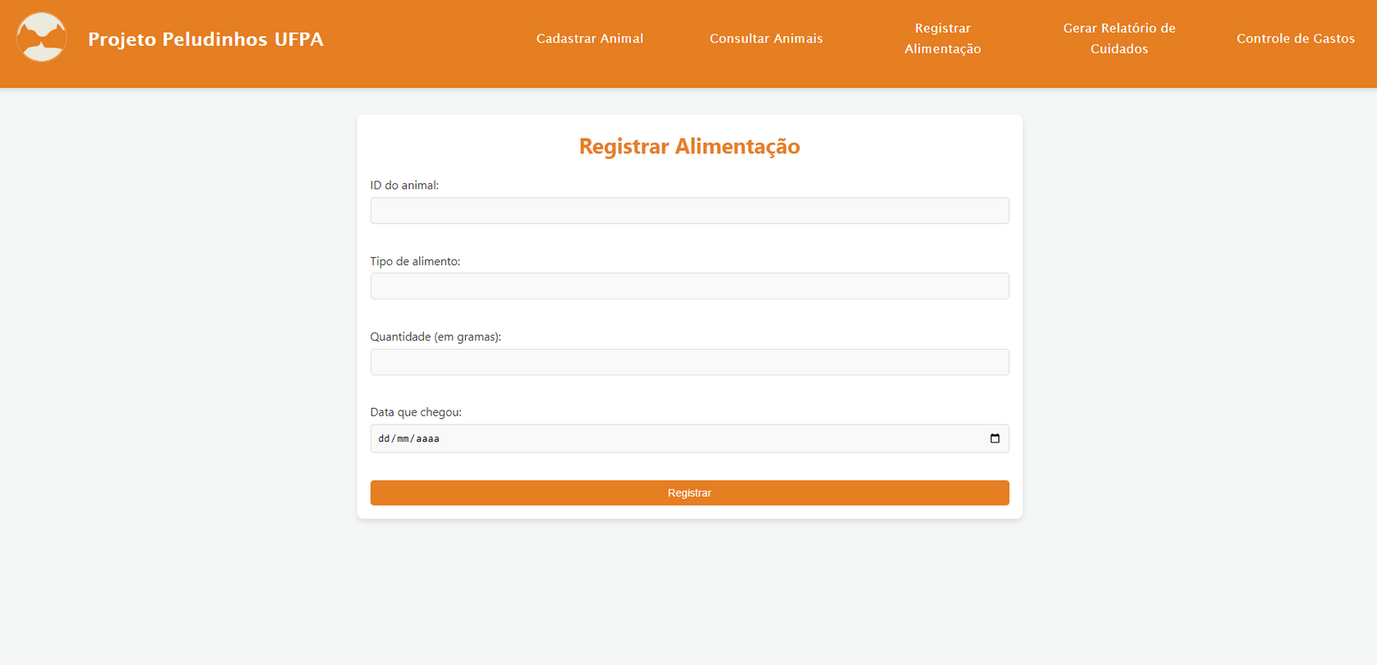
Funcionamento do Site
Imagem 4: ”Janela de registro de alimento”
7

Slide 8
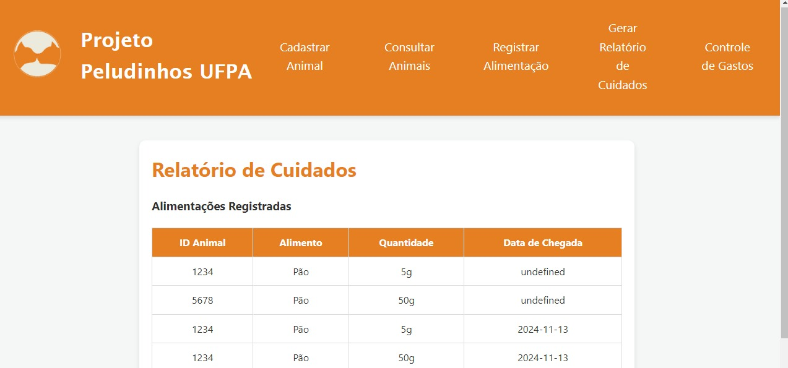
Funcionamento do Site
Imagem 5: ”Janela de Relatório de cuidados”
8

Slide 9
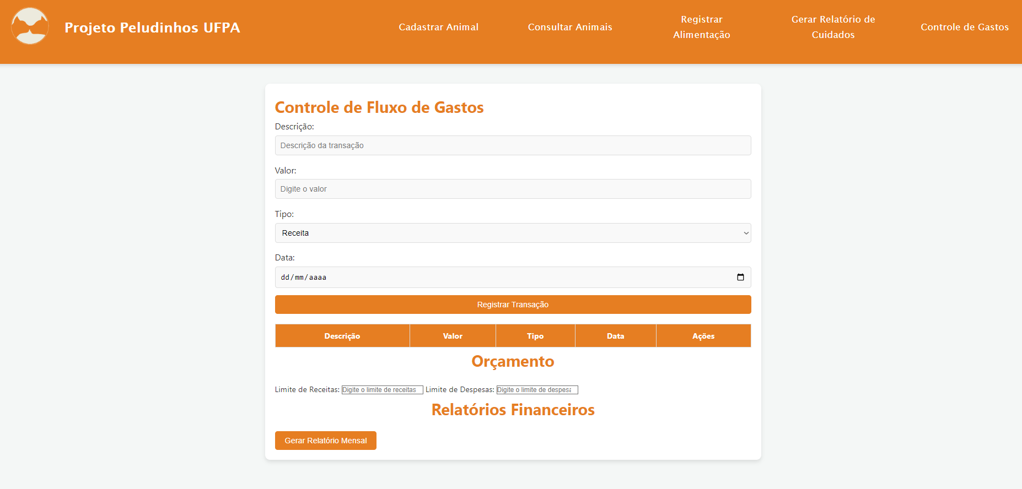
Funcionamento do Site
Imagem 6: “Controle de fluxo de gastos”
9

Slide 10
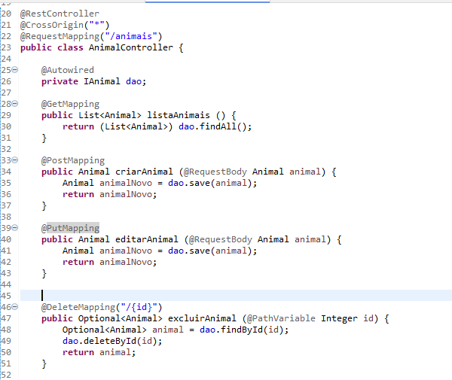
Funcionamento do Site
Back-End
Java
API com Spring Boot
GetMapping
DAO
Banco de dados
MySQL
JavaScript
Imagem 7: “Pacote criado para a API”
10

Slide 11
Referências
JUNIOR, Armano Barros Alves. O que é Spring Boot e como dar os seus primeiros passos. 2024. Disponível em: https://www.alura.com.br/artigos/spring-boot. Acesso em: 03 de nov. de 2024.
LIMA, Guilherme. REST: Conceito e fundamentos. 2020. Disponível em: https://www.alura.com.br/artigos/rest-conceito-e-fundamentos. Acesso em 03 de nov. de 2024
Higor. Implementando o Data Access Object no Java. 2016. Disponível em: https://www.devmedia.com.br/implementando-o-data-access-object-no-java-ee/33339. Acesso em: 03 de nov. de 2024.
CODE, Moto. Projeto API de teste com Java. YouTube, 16 de mar. de 2022. Disponível em: https://www.youtube.com/watch?v=kkkQhR_9Be8&list=PLC8TqXFuvRUQt9fX5qeqjuGxuo_dM9Wvv
11

Slide 12

Projeto Peludinhos UFPA
OBRIGADO!

